Slide 1
Semantisatieverhaal B:
Schoolreisjes. Ik vond ze fantastisch! Het leukste vond ik Het Land van Ooit. Het Land van Ooit was voor veel mensen een symbool van avontuur en fantasie. Een symbool is een voorwerp, teken of dier met een speciale betekenis. Het Land van Ooit was een plek waar je je als kind volledig, helemaal, kon verliezen in een wereld vol ridders, prinsessen en reuzen. Het was een knap staaltje van creativiteit en lef. Daar was het een mooi voorbeeld van. Ik vond het geweldig daar! Maar helaas, het park raakte na een tijdje in verval. Het werd langzaam slechter. De gebouwen en decoraties waren niet meer in de beste staat. De staat betekent hoe heel of kapot, mooi of lelijk iets is. Het onderhoud werd niet meer gepleegd, uitgevoerd, zoals vroeger. Op een dag kwam er een inspectie (een controle) die moest constateren – die moest vaststellen – dat veel onderdelen van het park niet meer veilig waren. Er zou heel wat geld nodig zijn om alles weer op te knappen. En daar zouden ze veel tijd voor moeten uittrekken of beschikbaar moeten stellen. Dat geld en die tijd hadden ze niet, en dus moest het park sluiten. Er werd nog overwogen – er werd nog over nagedacht – om het pretpark te verkopen. Maar ook dat gebeurde niet. Het was het einde van Het Land van Ooit. Met Sap de Aardwortel en Kos met de snor… Toch blijft Het Land van Ooit voor velen een symbool van onvergetelijke jeugdherinneringen.
Wat was jouw/jullie leukste schoolreis ooit?
B
Notes:
Woordenoverzicht
het symbool: het voorwerp, teken of dier met een speciale betekenis
volledig: helemaal
plegen: uitvoeren, doen
de inspectie: de controle, de keuring
constateren: vaststellen, bevestigen
uittrekken voor: beschikbaar stellen voor
een knap staaltje: een mooi voorbeeld van
in verval raken: bouwvallig worden, langzaam slechter worden
de staat: hoe heel of kapot, mooi of lelijk iets is
overwegen: erover nadenken

Slide 2
Gerarda Das
Marjan ter Harmsel
Mandy Routledge
Francis Vrielink
Week 46 – 12 november 2024
Niveau B

Slide 3
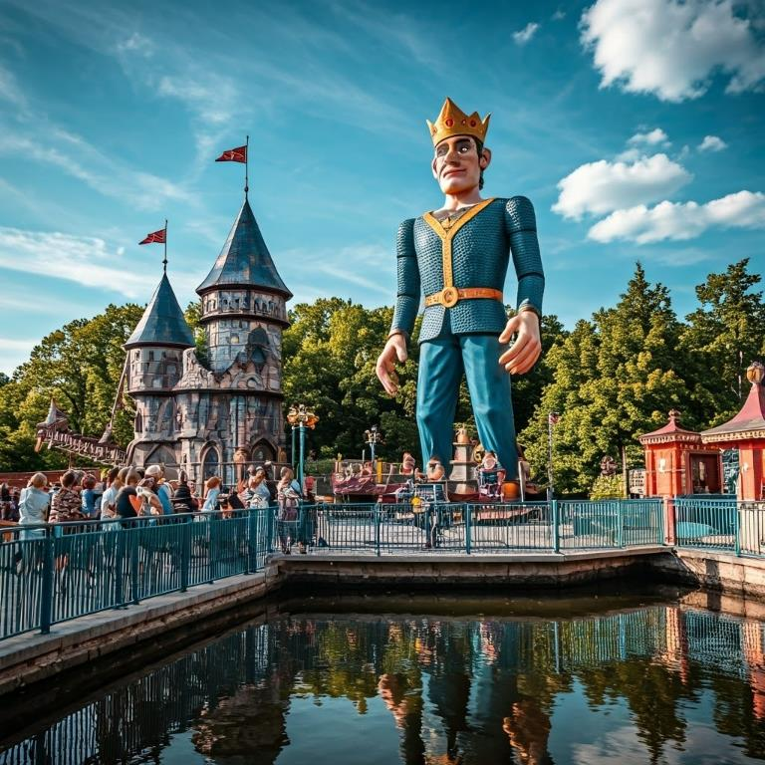
het symbool

Slide 4
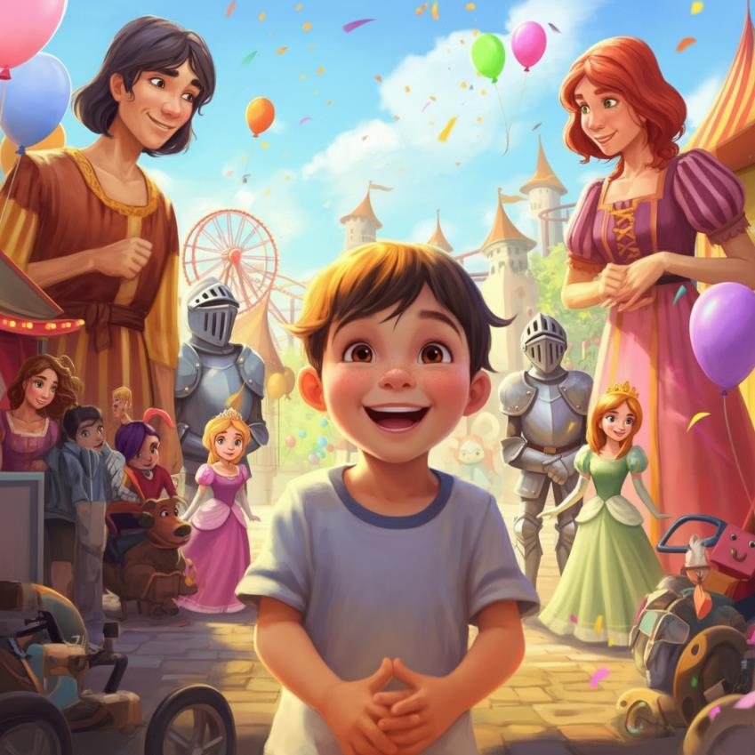
volledig

Slide 5
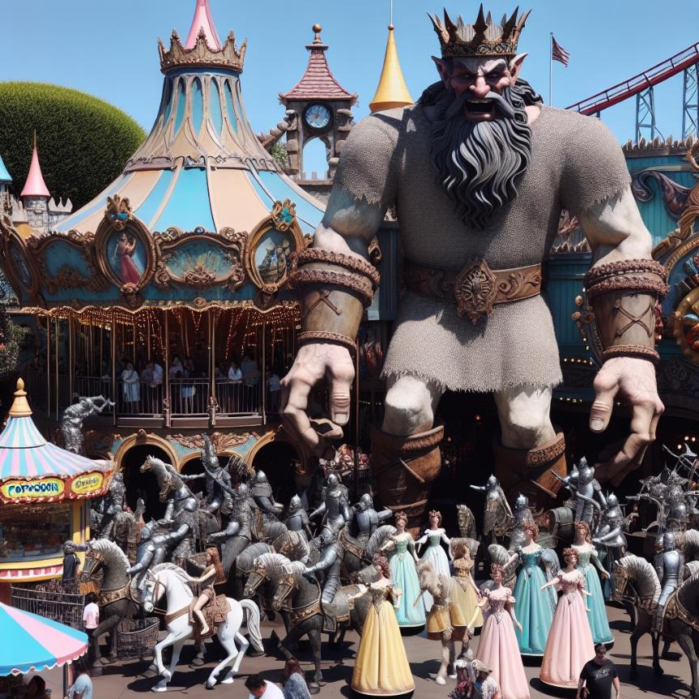
een knap staaltje

Slide 6
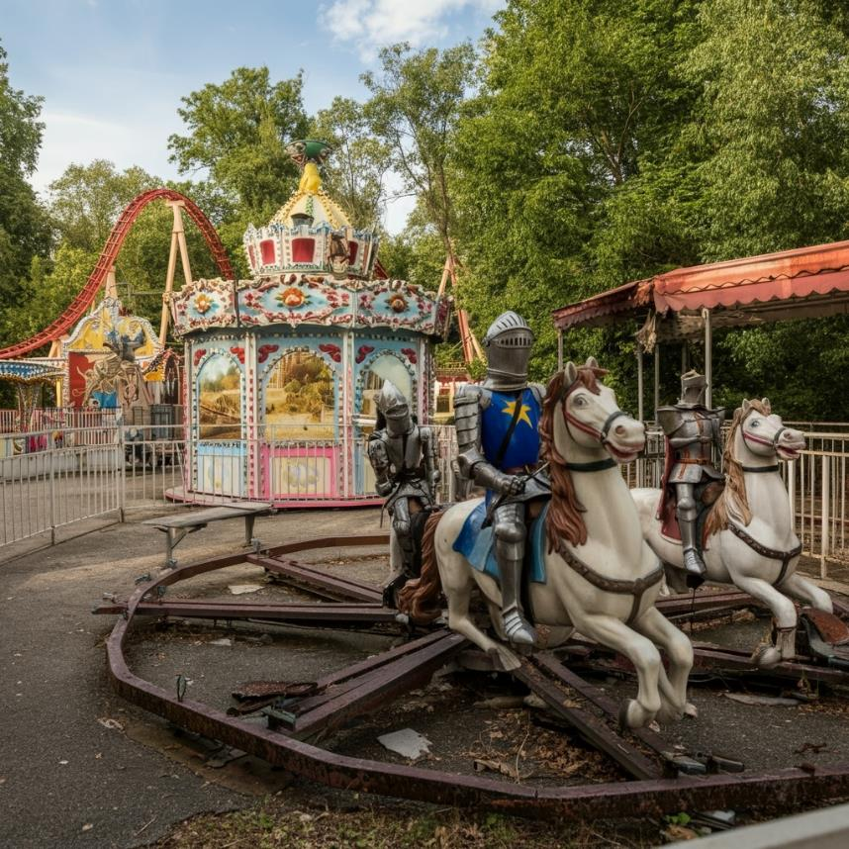
in verval raken

Slide 7
de staat

Slide 8
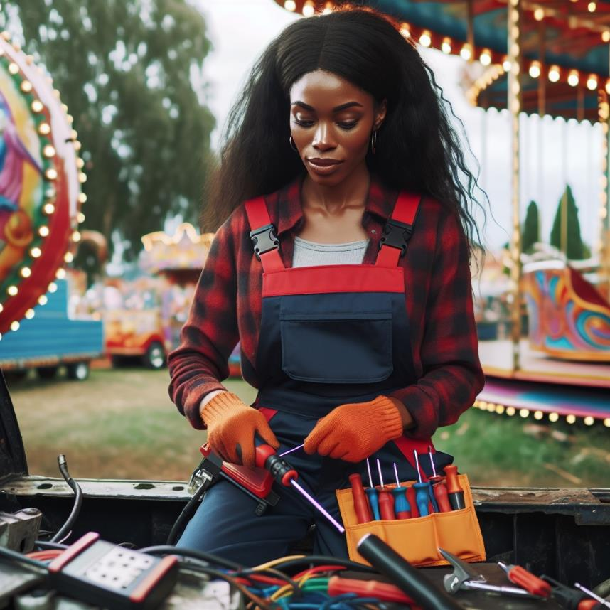
plegen

Slide 9
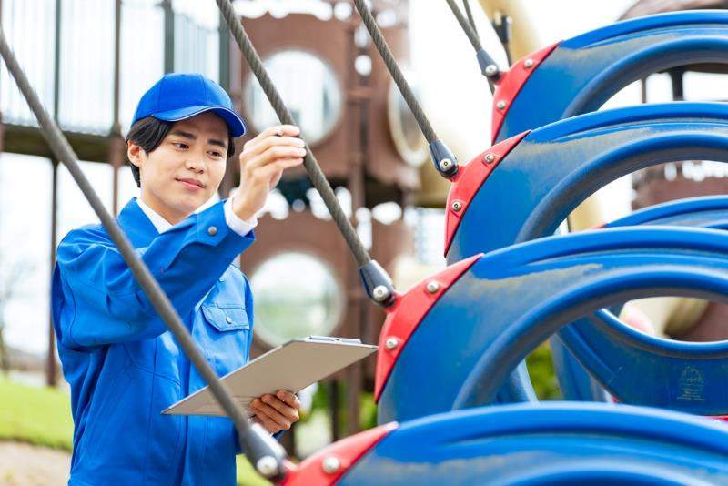
de inspectie

Slide 10
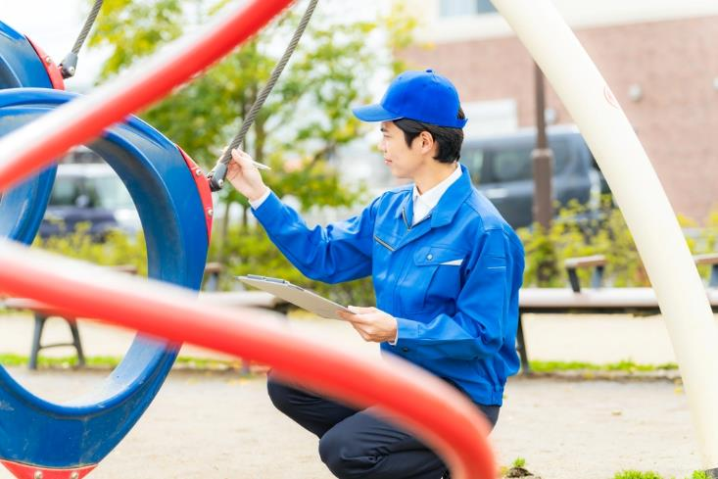
constateren
Veel attracties zijn niet meer veilig.

Slide 11
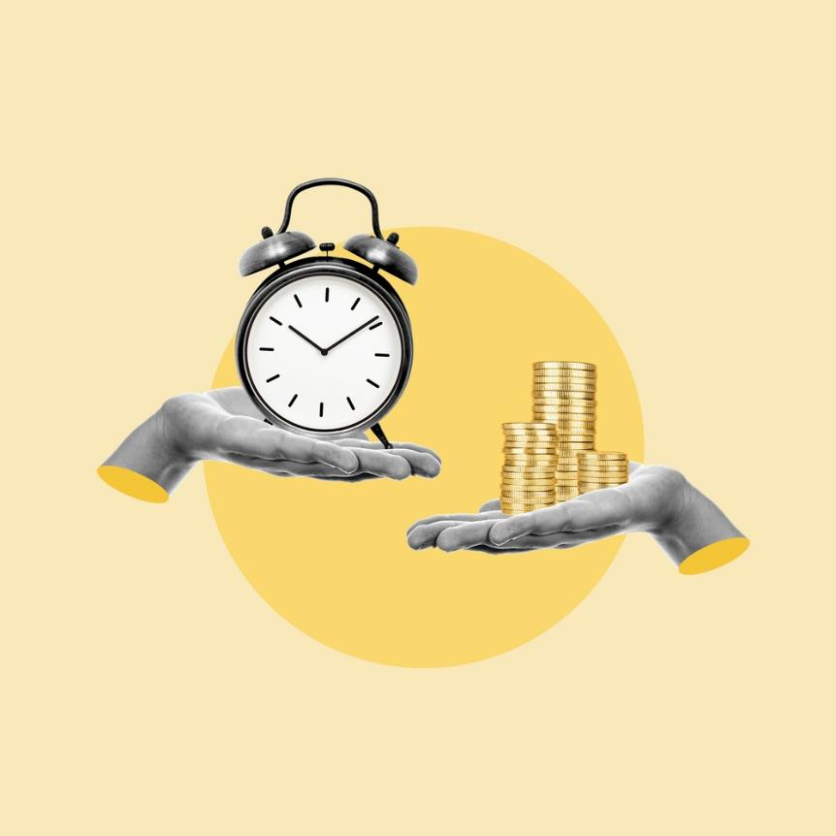
uittrekken voor

Slide 12
overwegen

Slide 13
Op de woordmuur:

Slide 14
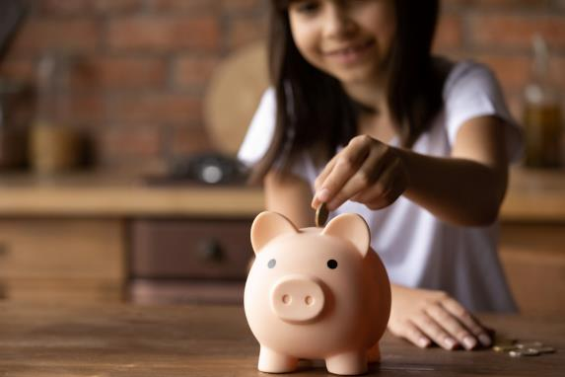
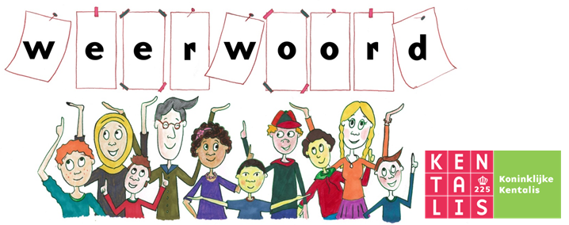
uittrekken voor
oppotten
= beschikbaar stellen voor
Ze zouden veel tijd en geld moeten uittrekken voor het opknappen.
= bewaren voor jezelf
Dit meisje pot haar geld liever op voor later.

Slide 15
floreren
in verval raken
= op zijn best zijn
Toen het park net open was, floreerde het. Er kwamen veel bezoekers.
= bouwvallig worden, langzaam slechter worden
Het attractiepark raakte in verval.

Slide 16
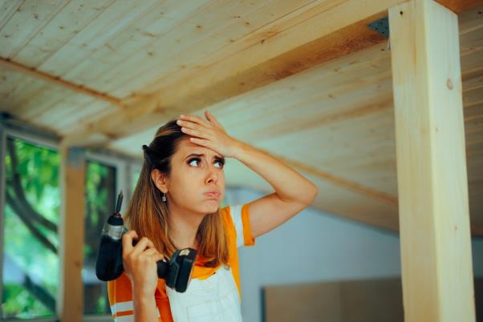
een blunder
een knap staaltje
= domme fout
Ze heeft de balk verkeerd vastgemaakt. Wat een blunder!
= een mooi voorbeeld van
Het park is een knap staaltje van creativiteit en lef.

Slide 17
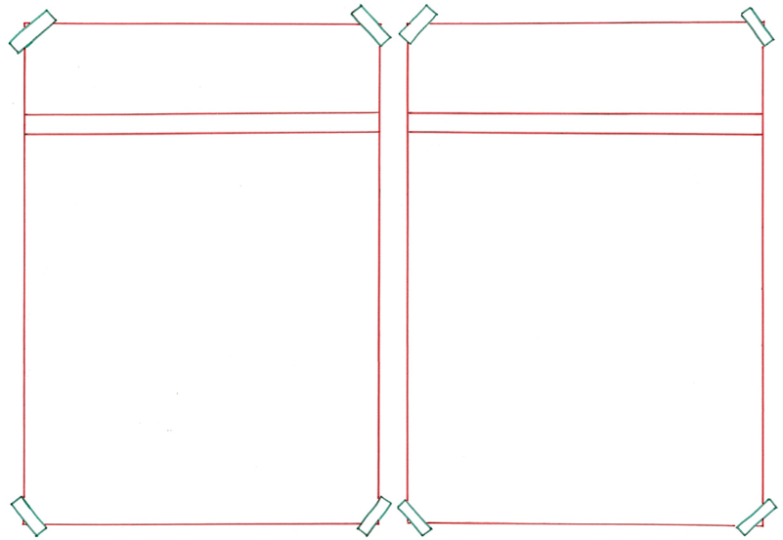
overwegen
= erover nadenken
de optie
de optie
= de keuze, de mogelijkheid
= de keuze, de mogelijkheid
optie 1
optie 2
Het pretpark verkopen
Het pretpark sluiten

Slide 18
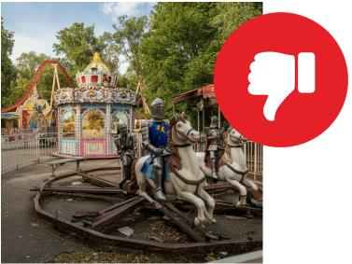
de staat
= hoe heel of kapot, mooi of lelijk iets is
in goede staat zijn
in slechte staat verkeren
= goed en heel zijn
Bij de opening was het pretpark in goede staat.
= kapot en incompleet zijn
Het pretpark verkeert in slechte staat.

Slide 19
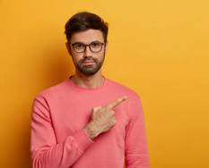
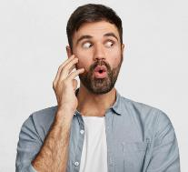
Er was gesignaleerd dat het park te veel onderhoud nodig had. Ze overwogen toen om het park te verkopen. Uiteindelijk concludeerden ze om het te sluiten.
concluderen
overwegen
signaleren
= een keuze maken
= erover nadenken
= opmerken

Slide 20
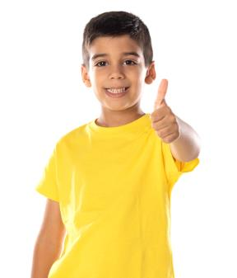
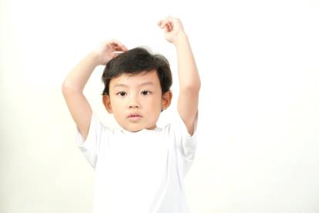
Het Land van Ooit was een plek waar je je als kind volledig kon verliezen in een wereld vol ridders, prinsessen en reuzen.
volledig
enigszins
helemaalniet
= helemaal
= een beetje

Slide 21
De man ging de attracties inspecteren. Helaas moest hij constateren dat veel attracties niet meer veilig waren.
constateren
inspecteren
= vaststellen, bevestigen
= nagaan of iets in orde is

Slide 22
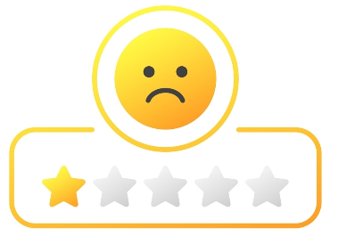
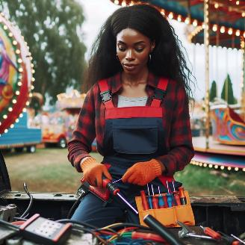
Zij kreeg de opdracht om onderhoud aan de attracties te plegen. Helaas bleek bij het evalueren dat het niet genoeg was.
evalueren
plegen
de opdracht
= uitvoeren, doen

Slide 23
het symbool
= het voorwerp, teken of dier met een speciale betekenis
de wifi
het toilet
avontuur en fantasie

Slide 24
de inspecteur
het rapport
de inspectie
= de controle, de keuring
de beoordeling

